Slide 1


2.2.2对数函数

Slide 2
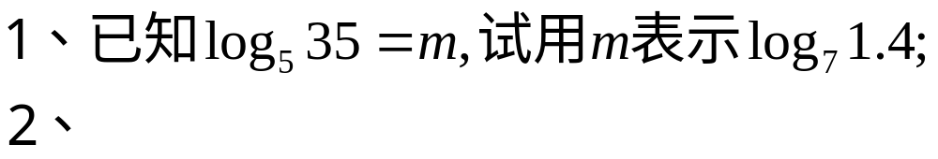
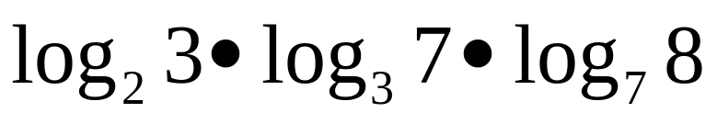
知识回顾：
回顾换底公式及其推论并完成下列练习：
求
的值？

Slide 3
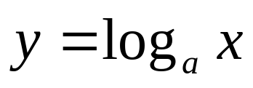
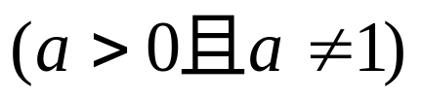
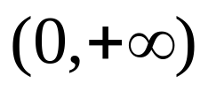
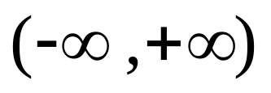
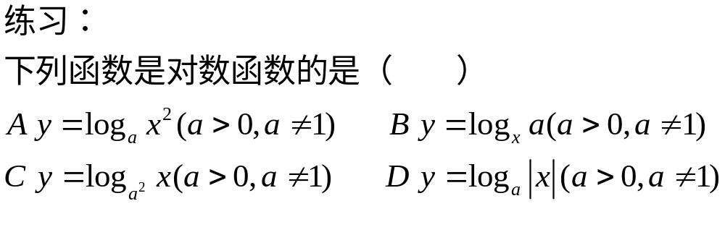
知识讲授:
1．对数函数的定义：
函数
叫做对数函数；
定义域为
值域为

Slide 4
2 对数函数的图象
画出对数函数
y = log₂x 、y = log₁₀x 与 y = log_{0.5}x 的图象.
y
y
y = log₂x ( I )
1
y = log₁₀x ( II )
-
1
o
-
o
1
x
x
y = log x ( III )
1
–
2

Slide 5
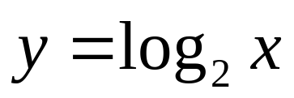
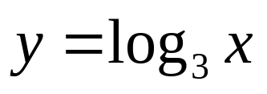
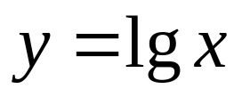
对数函数理解认识
电脑作出的不同底的对数函数图象
y
x
对数函数还具有：当a>1时，
a越大,在第一象限图象越靠近x轴

Slide 6
4、对数函数特性研究
观察图象( I, II, III )并分析其具有哪些特征？
图象都位于第一、四象限 (即全在 y 轴右边).
共同点：
(2) 都过定点 ( 1, 0 )
a > 1
y
x =1
y = log₂x ( I )
y = log₁₀x ( II )
不同点：
o
-
自左向右看:
( I, II ) 逐渐上升；
( III ) 逐渐下降.
1
x
y = log x ( III )
1
–
2
(2) ( I, II ): 在直线 x = 1 右边， y > 0，
在直线 x = 1 左边， y < 0 .
0 < a < 1
( III ): 正好相反.

Slide 7
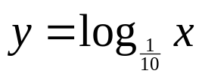
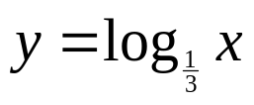

对数函数理解认识
电脑作出的不同底的对数函数图象
y
x
对数函数还具有：当0<a<1时，
a越小,在第四象限,图象越靠近x轴

Slide 8
 | a >1 |  | 0< a <1
图象
性质
y
y
y = log_{a}x
(a>1)
y = log_{a}x
(0<a<1)
o
-
o
-
1
x
1
x
(1) 定义域：
x > 0 ，即 ( 0 ，+ ∞ )
相同点
(2) 值 域：
y ∈ R , 即 (- ∞ ，+ ∞ )
(3) 过定点:
( 1，0 ), 即 当 x = 1 时，y = 0 。
(4) x > 1 时, y > 0,
0< x < 1 时, y < 0.
(4) x > 1 时, y < 0,
0< x < 1 时, y > 0.
不同点
(5) 在( 0，+ ∞ )上
是增函数.
(5) 在( 0，+ ∞ )上
是减函数.

Slide 9
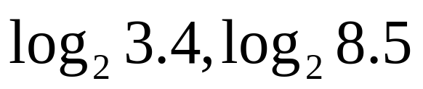
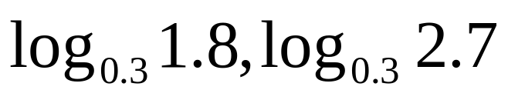
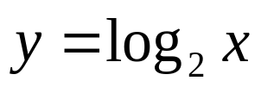
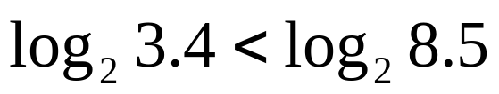
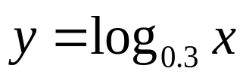
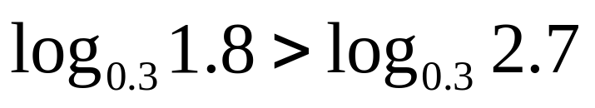
讲解范例
1 、
比较下列各组数中两个值的大小：
（1）
（2）
解（1）
考查对数函数
因为它的底数2>1，所以它在
（0，+∞）上是增函数，于是
解（2）
考查对数函数
因为它的底数0<0.3<1，所以它在
（0，+∞）上是减函数，于是

Slide 10
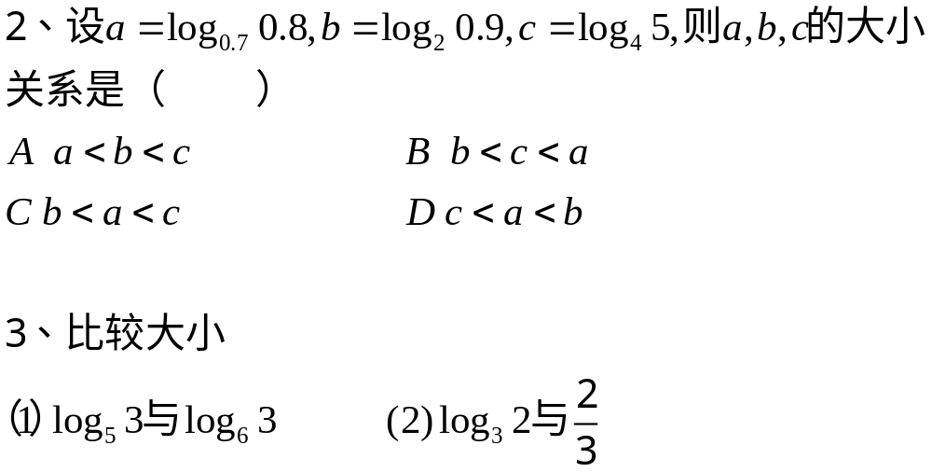

Slide 11
4. 确定 a(其中a大于0且不为1） 的取值范围：
(1) log₂a > –2 (2) log_{a}5< log_{a}3
(3) log_{a}2 < 1

Slide 12

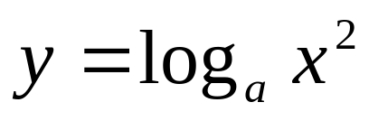
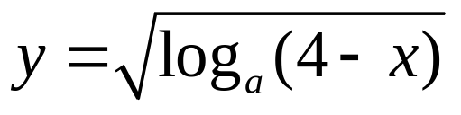
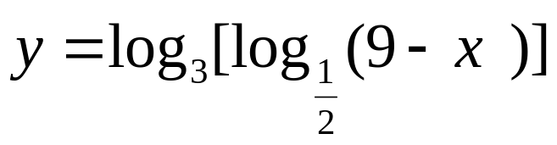
5、求下列函数的定义域（其中 ）
（1）
（2）
（3）

Slide 13
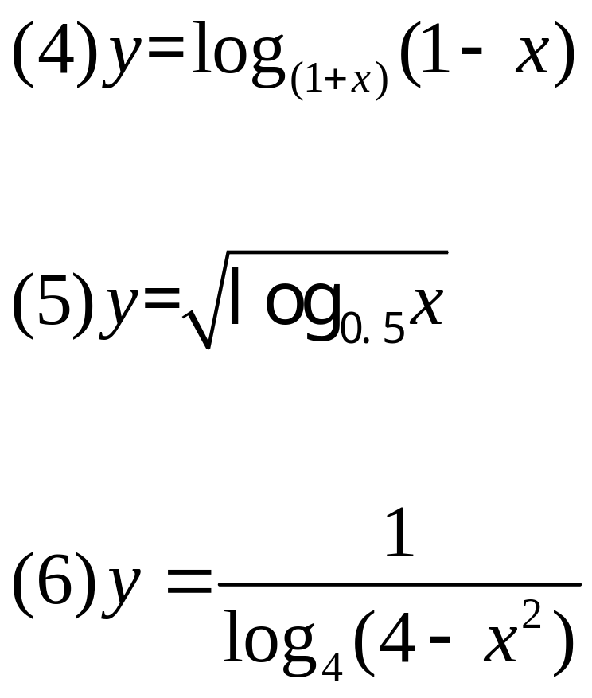
练习：求下列函数的定义域：

Slide 14
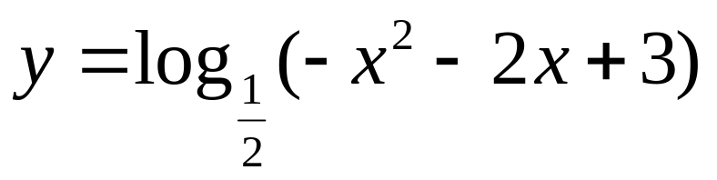
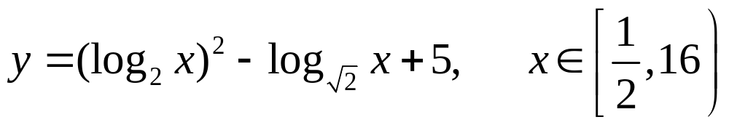
6、求下列函数的值域：
（1）
（2）

Slide 15
小结 :
1．对数函数的定义：
函数
叫做对数函数；
定义域为
值域为

Slide 16
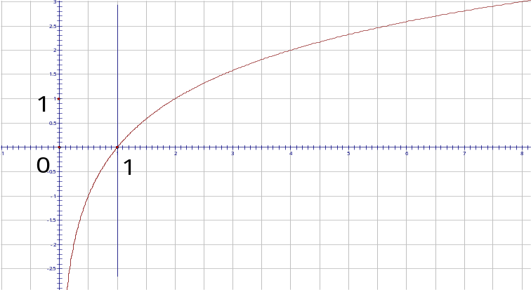
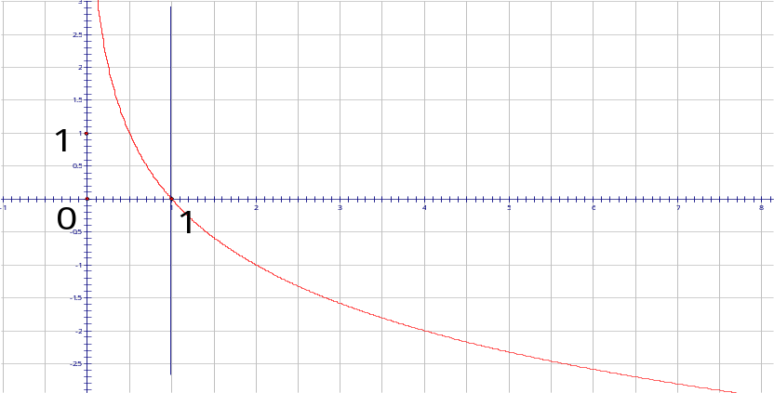
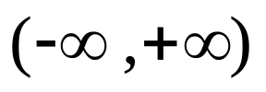


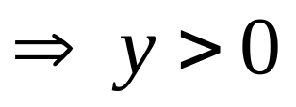



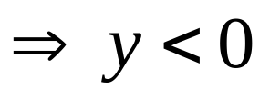
小结 :
2．对数函数的图象和性质
 | a>1 | 0<a<1
图 象
性 质 | 定义域：
 | 值域：
 | 在（0，+∞）上是 函数 | 在（0，+∞）上是 函数
（0，+∞）
过点（1，0），即当x=1时，y=0
增
减

